Slide 1
I portali EMODnet: Bathymetry, Seabed Habitats, Chemistry, Biology, Physics, Human Activities
Mariacristina Prampolin
Aldo Annunziatellis
Alessandra Giorgetti
Marina Lipizer
Antonio Novellino
Alessandro Pititto
CNR – ISMAR
ISPRA
OGS
OGS
ETT Solutions
Cogea

Slide 2
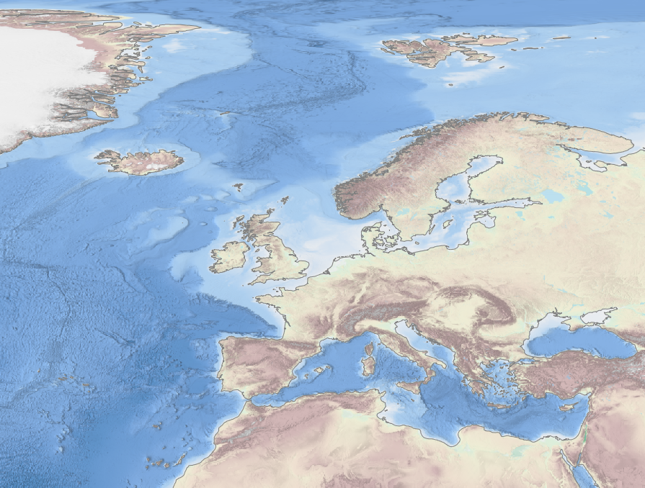
EMODnet Bathymetry
http://www.emodnet-bathymetry.eu/
Free access to a medium resolution Digital Terrain Model (DTM) for all European seas
Data (single beam, multibeam, plummets, LIDAR, ..) from national hydrographic services, marine research institutes and industry
SeaDataNet Discovery and Access service for survey data sets
Bathymetry Viewer and Download service
31 partners from 18 countries and GEBCO release 2014

Slide 3
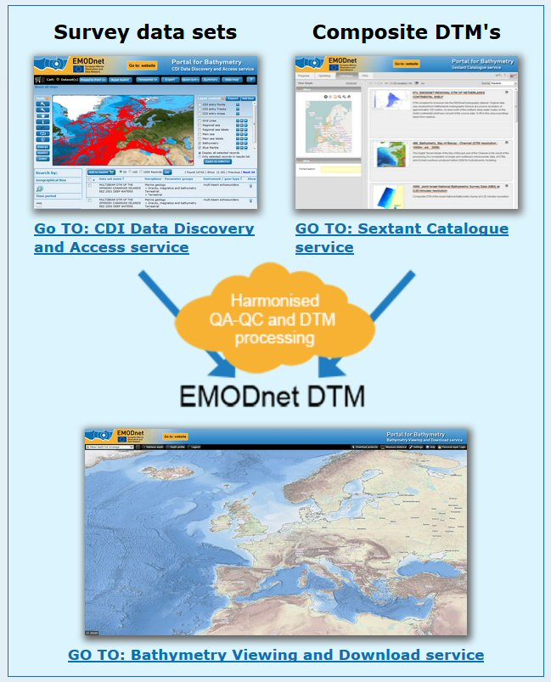
EMODnet Bathymetry
DTM for all European seas at 1/8*1/8 arc minutes (~230 m)
DTM uses > 7.000 survey data sets and composite DTMs
3 high resolution coastal areas: Northern Germany, Gulf of Leon, Kenmare western Ireland
Mid 2018 (planned): eight release of EMODnet DTM with 1/16 * 1/16 arc minutes, including coastal zones, and parts with higher resolution where possible

Slide 4
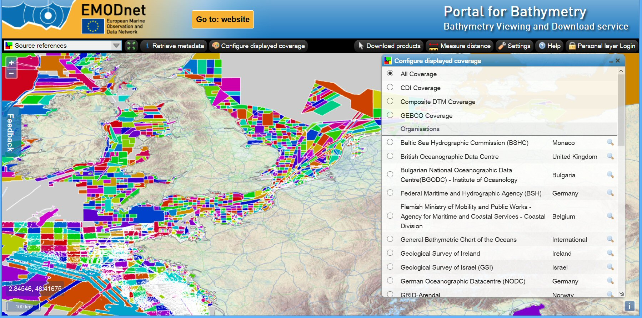
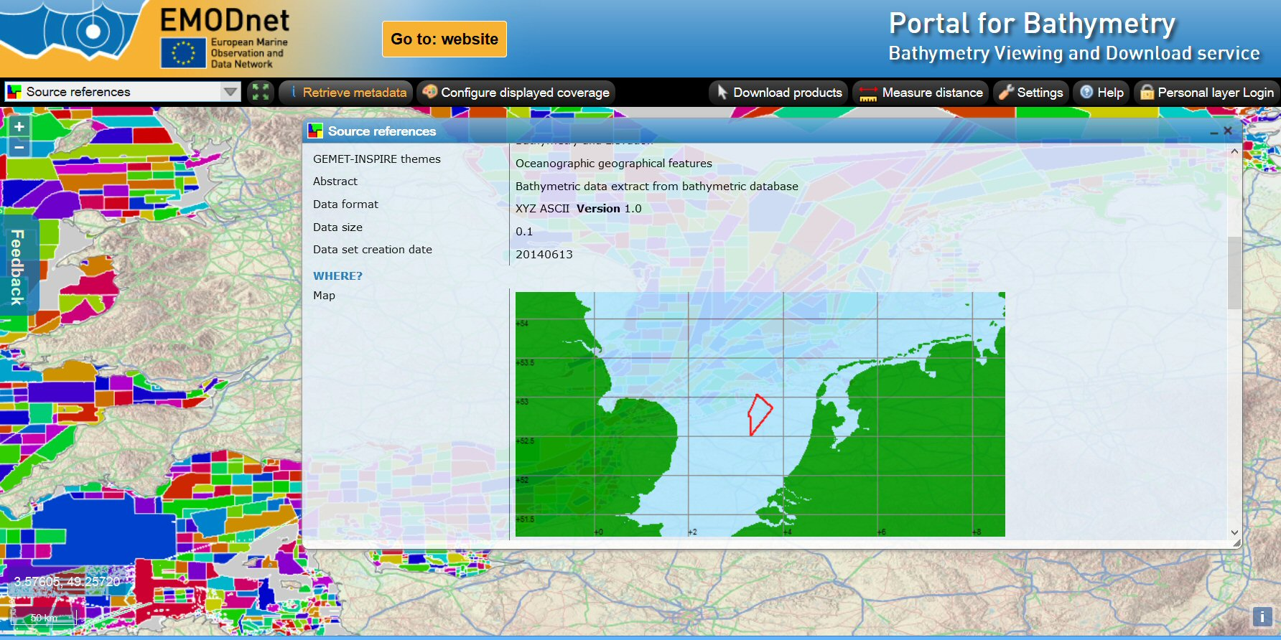
EMODnet Bathymetry
DTM freely downloadable in 16 tiles in range of formats
Direct links between DTM cells and used data sets
Various functions for DTM browsing, retrieving information and WMS services
full European DEM coverage on both land and water
Free 3D-viewer
Source reference layer
Retrieving metadata of a survey

Slide 5
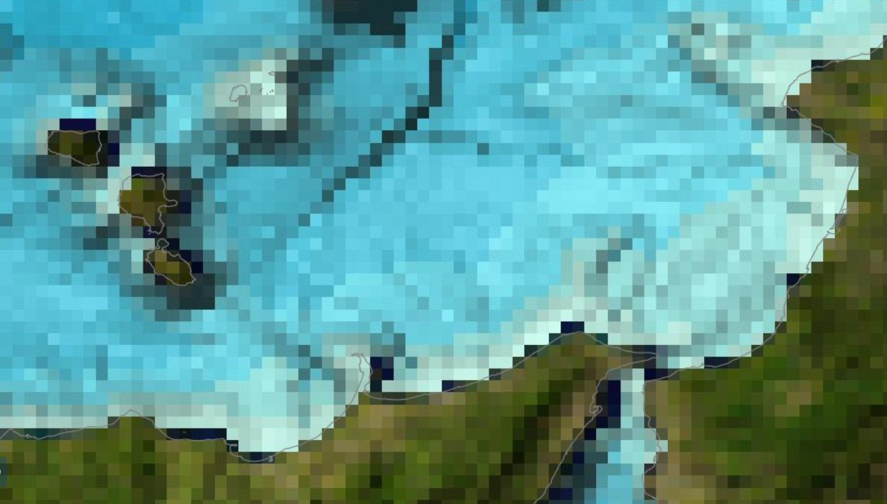
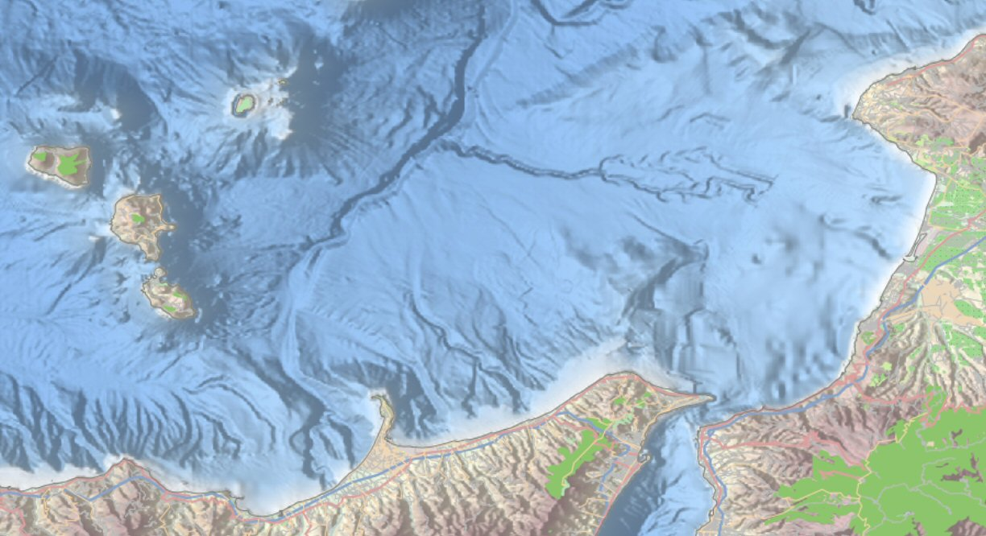
EMODnet Bathymetry
http://www.emodnet-bathymetry.eu/
Comparison between globally leading digital product - GEBCO – General Bathymetric Chart of the Oceans (IHO – IOC) and EMODnet Bathymetry DTM – example in Tyrrhenian Sea near Sicily – Italy and South Italy – resolution EMODnet is 16 times higher

Slide 6
EMODnet Seabed habitats
Obiettivo primario (comune a tutte le tre fasi del progetto):
Produrre una carta modellizzata con risoluzione 250m x 250m degli habitat bentonici per tutti i mari caratterizzata da:
una copertura sempre più completa dei mari europei
identificazione e mappatura di habitat ecologicamente rilevanti e cartografabili alla scala di 250m
Obiettivi correlati:
Raccolta e messa a disposizione tramite il portale di:
cartografie bionomiche/biocenotiche esistenti (a partire dalla fase 2)
dati puntuali di presenza di habitat bentonici (a partire dalla fase 3)
Produzione di cartografia modellizzata multi risoluzione (a partire dalla fase 3)
Focus: Armonizzazione dei dati raccolti mediante un approccio standardizzato mirato a migliorare la fruibilità dei dati e applicazione (dove possibile) del sistema di classificazione EUNIS e/o dei broad-habitats sensu MSFD al fine di fornire un valido supporto all’implementazione delle direttive europee
Approccio: Modellizzazione a partire da: 1) dati di input prodotti da altri lotti (in particolare bathymetry e geology) integrati, se necessario, con ulteriori dati; 2) dati relativi a parametri abiotici disponibili a scala europea come, ad esempio, intensità di luce sul fondo, energia (correnti/onde/maree), salinità, ossigeno, ecc.
Coordinatore:

Slide 7
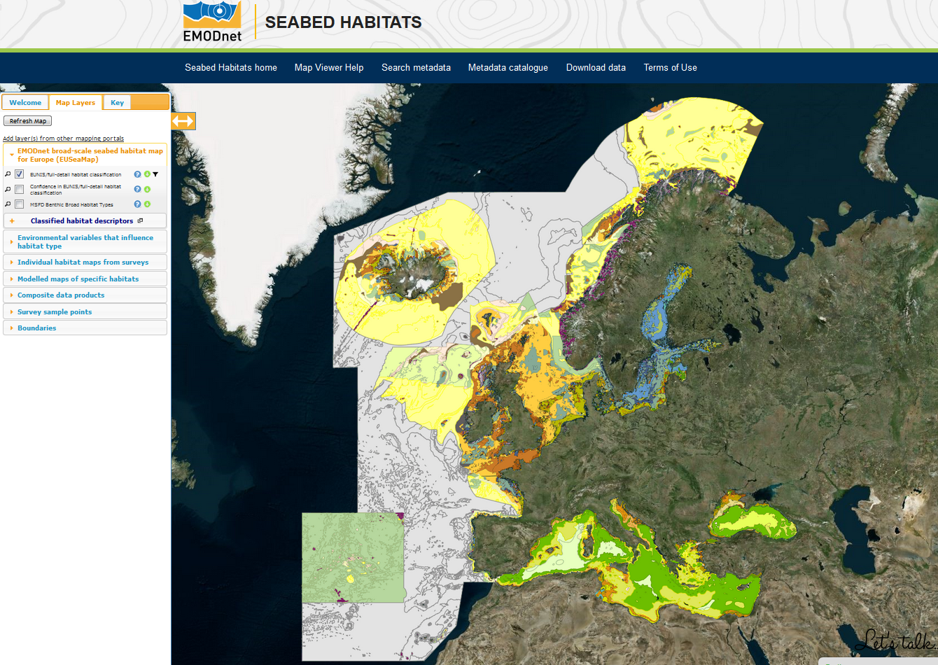
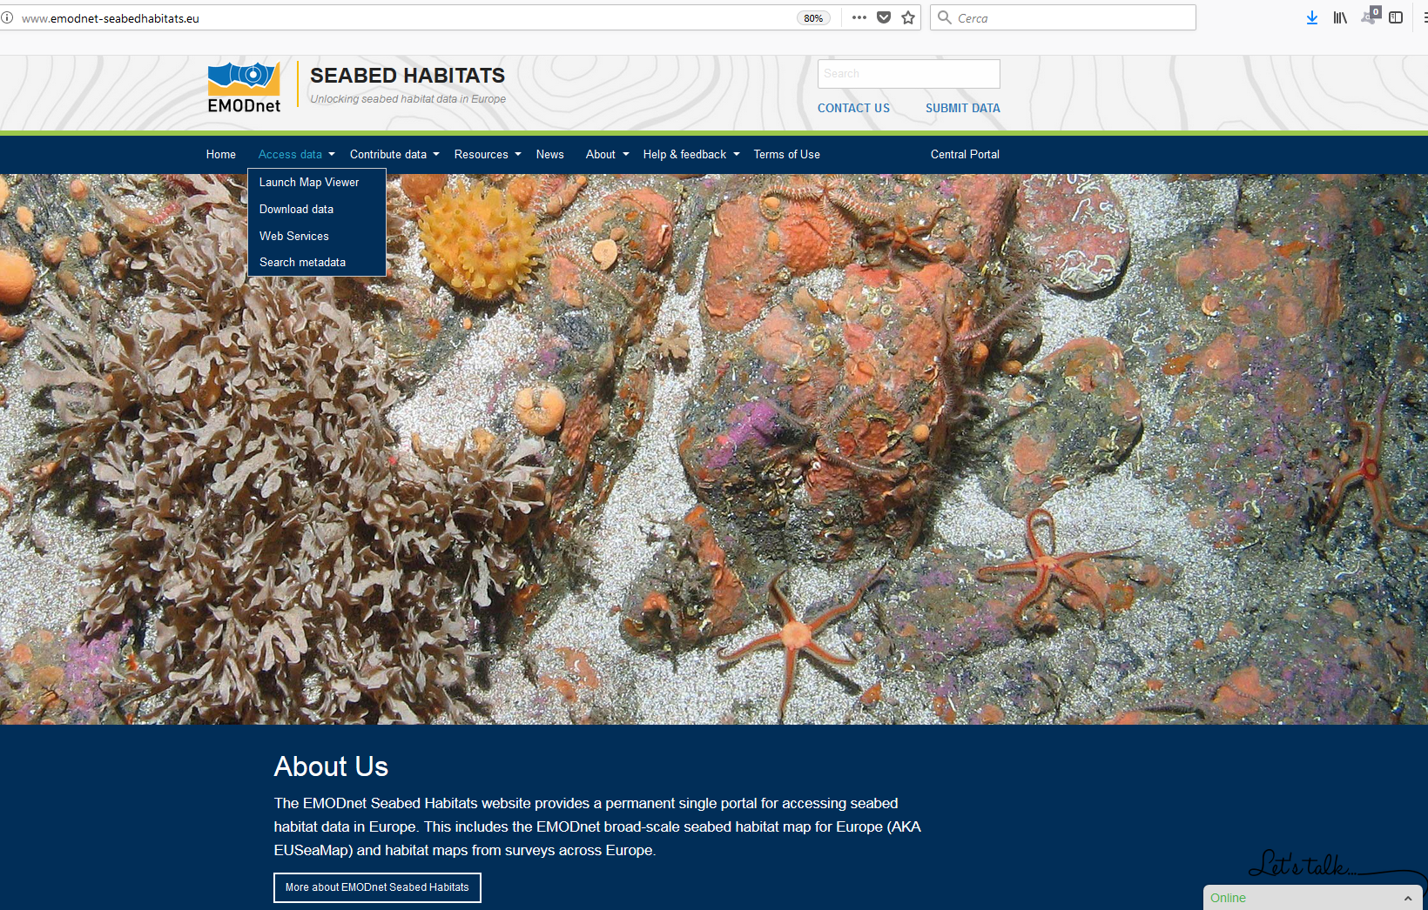
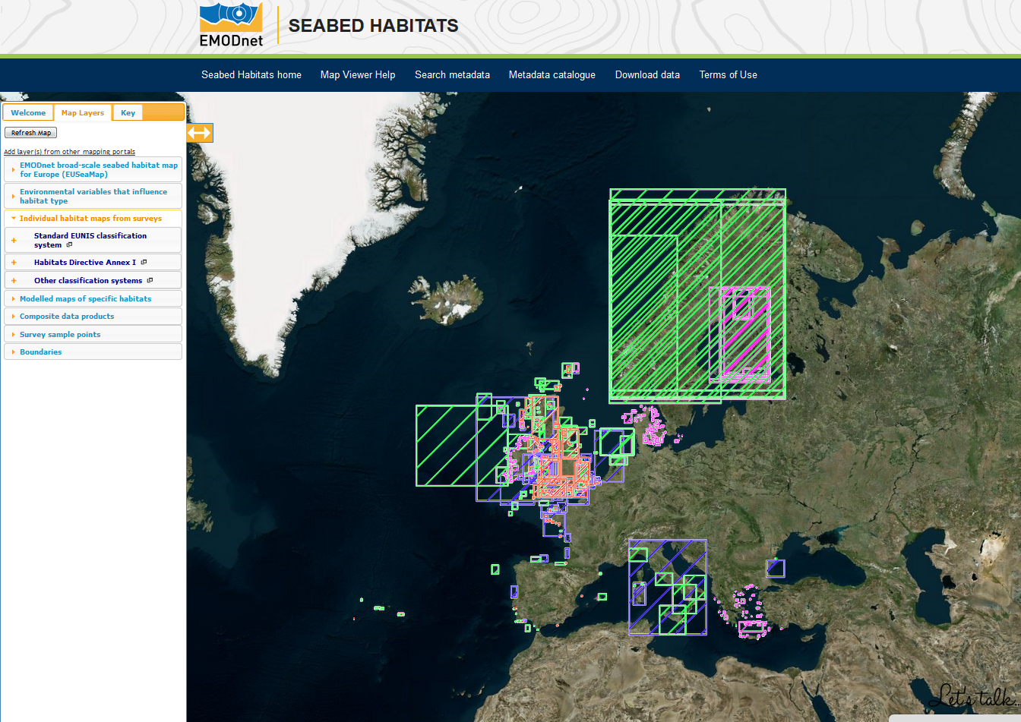
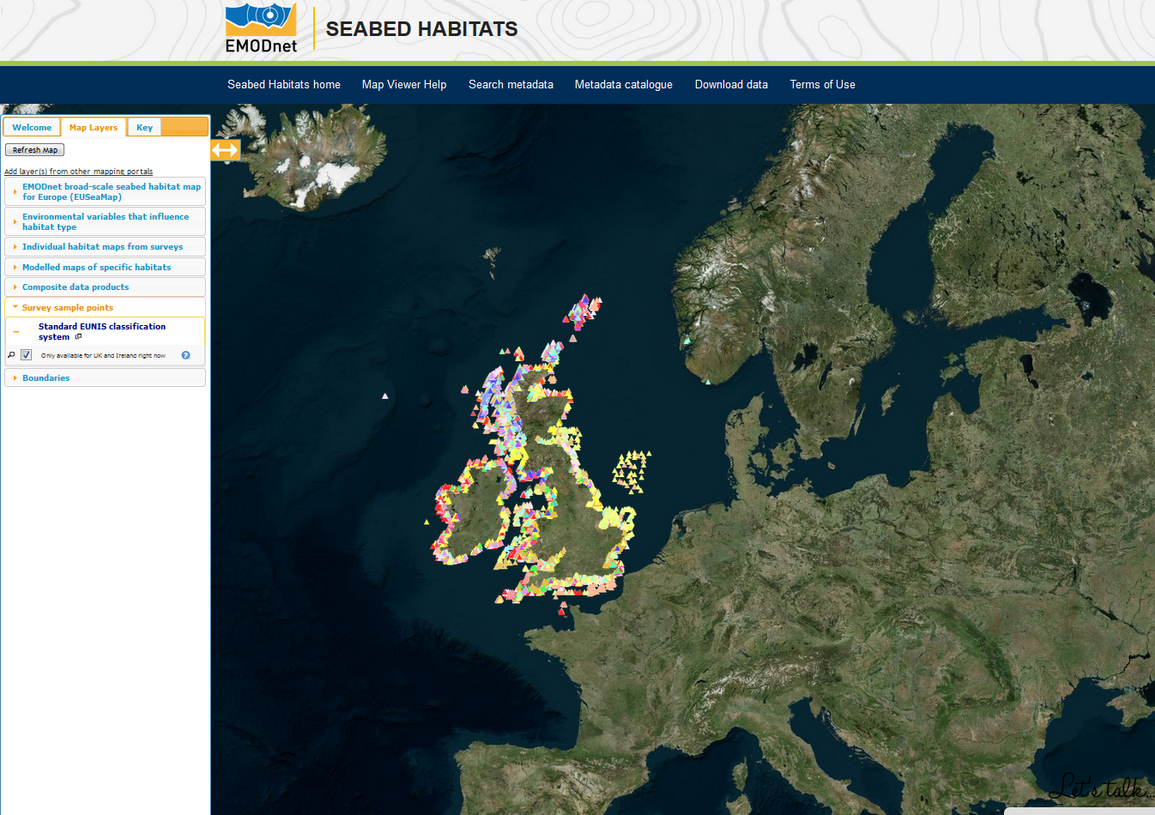
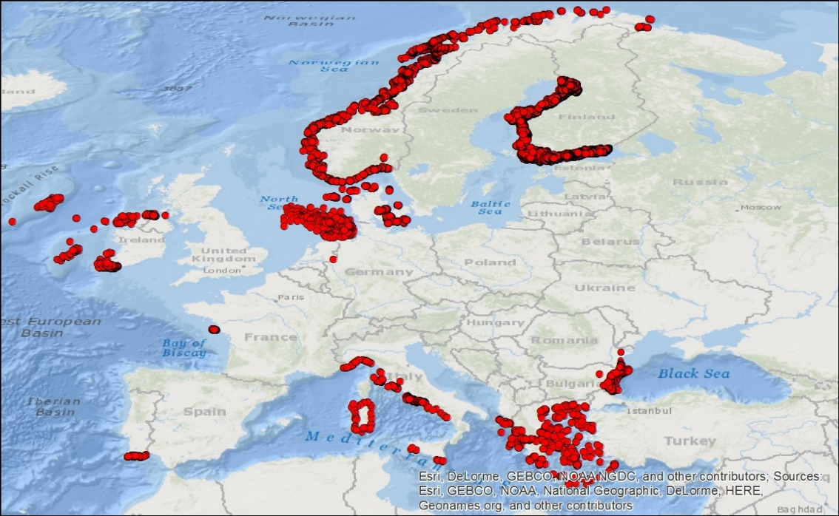
Il portale
Il portale seabed-habitats è disponibile all’indirizzo www.emodnet-seabedhabitats.eu
Mediante il portale è possibile accedere facilmente a tutti i contenuti raccolti durante le diverse fasi del progetto
Nuovi dati/cartografie sono necessarie per arricchire la quantità di prodotti disponibili per gli utenti finali

Slide 8
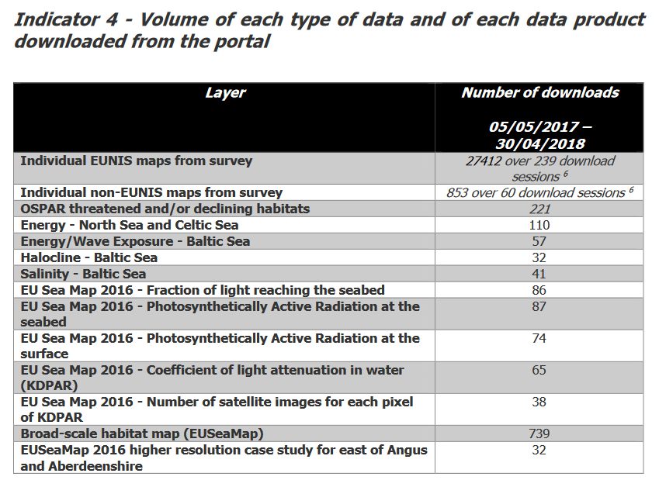
Qualche statistica sull’uso dei prodotti presenti sul portale

Slide 9
EMODnet Chemistry
➔ 6/3/2017 focus esteso ai rifiuti marini
Raccoglie, integra, aggrega, standardizza, controlla la qualità dei dati e sviluppa nuovi servizi per condividere informazioni e prodotti
Lavora su 3 matrici:
- colonna d’acqua;
- biota;
- sedimenti.
Prodotti sono generati su scala regionale su Mediterraneo, Mar Nero, costa Atlantica, Mare del Nord, Mar Baltico e Mar di Norvegia

Slide 10
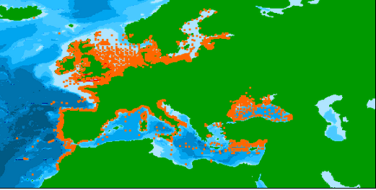
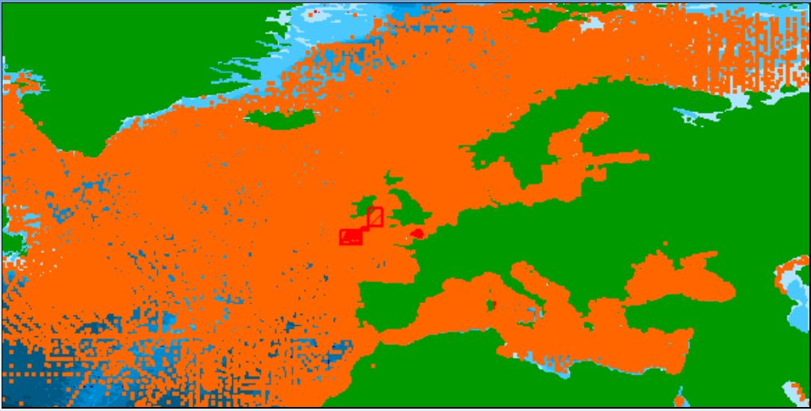
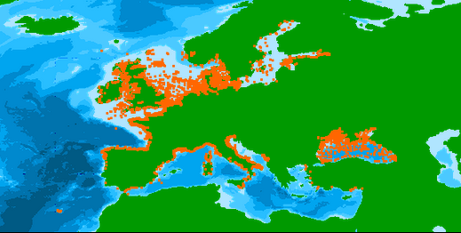
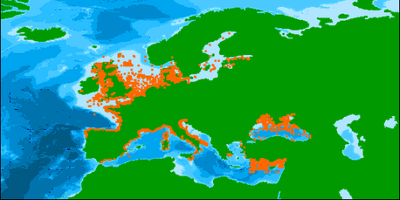
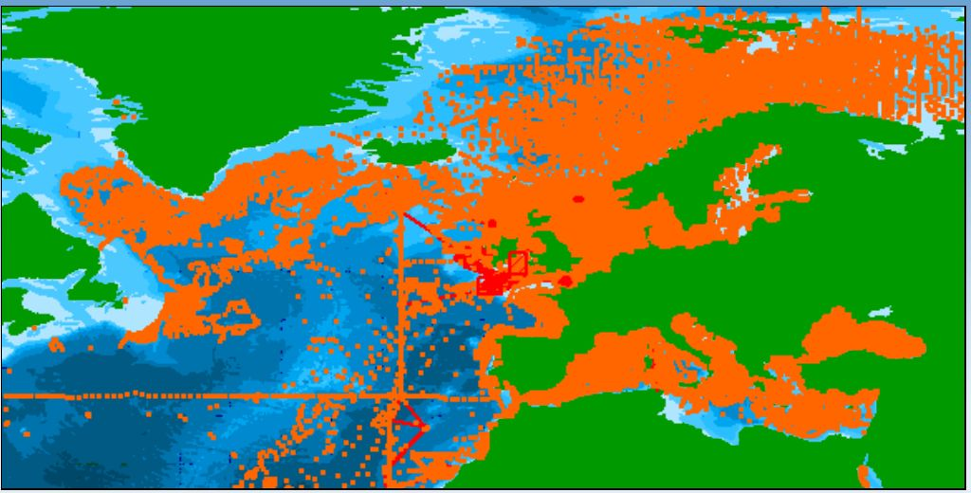
Distribuzioni di dati
8.1.1 Concentration of contaminants in the relevant matrix (biota, sediment, water)
PCBs and other organic micropollutants
40667 stations
5.1.1 Nutrient concentration in the water column
5.2.1 Dissolved oxygen
Metal and metalloid concentration
38148 stations
741920 stations
Chlorophyll
29453 stations
251601 stations
10
Hydrocarbon concentration

Slide 11
Prodotti – medie stagionali

Slide 12
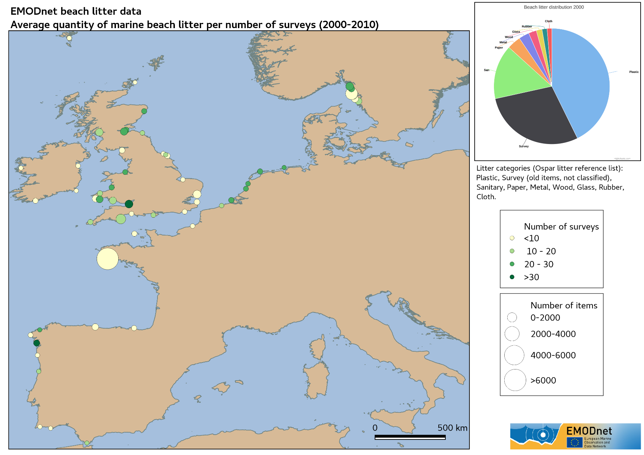
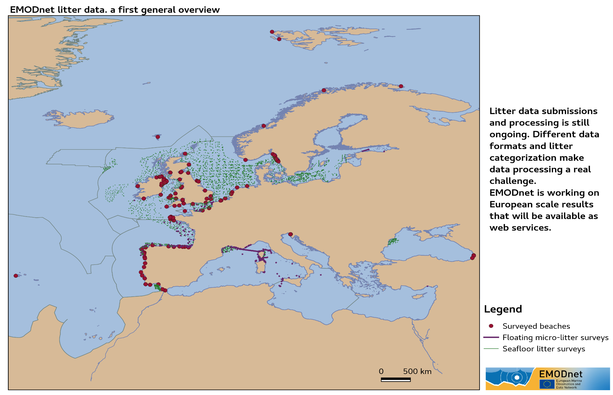
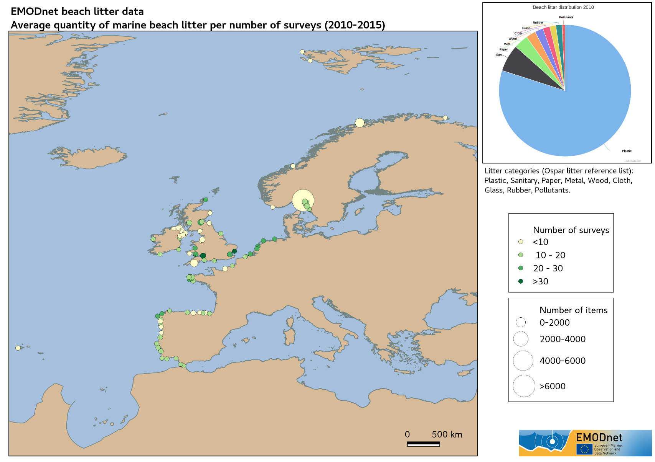
Marine Litter

Slide 13
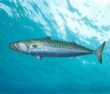
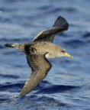
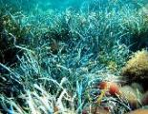
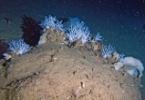
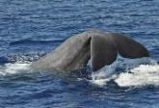
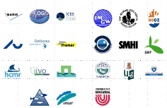
EMODnet Biology
Obiettivo:
Fornire un punto di accesso unico ai dati e ai prodotti sulla biodiversità marina nei mari europei per la valutazione dello stato ambientale secondo la MSFD
Focus:
Gestione armonizzata di enorme eterogeneità di dati: dal plancton ai mammiferi marini, da alghe, fanerogame a rettili, uccelli
Approccio:
Interazione con Agenzia Europea dell’Ambiente (EEA), Convenzioni Regionali – RSC (OSPAR, HELCOM, UNEP-MAP, BSC), ICES e JRC per adattare le attività di EMODnet Biology alle esigenze della MSFD e dei protocolli delle RSC.
Partners:
Coordinatore: Flanders Marine Institute (VLIZ) - BE

Slide 14
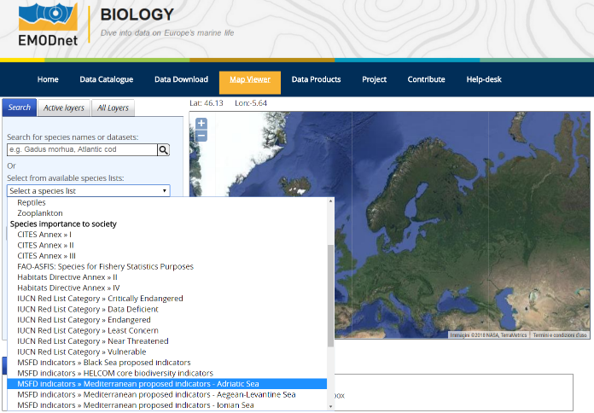
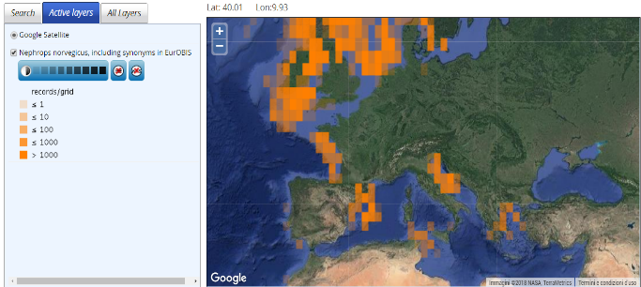
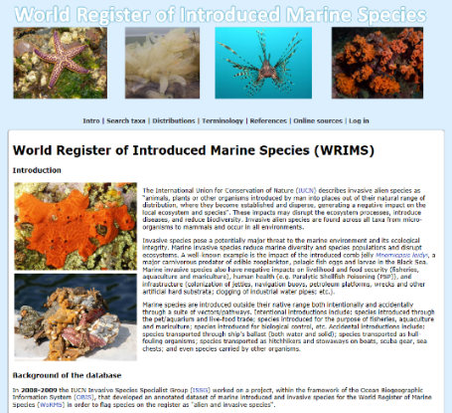
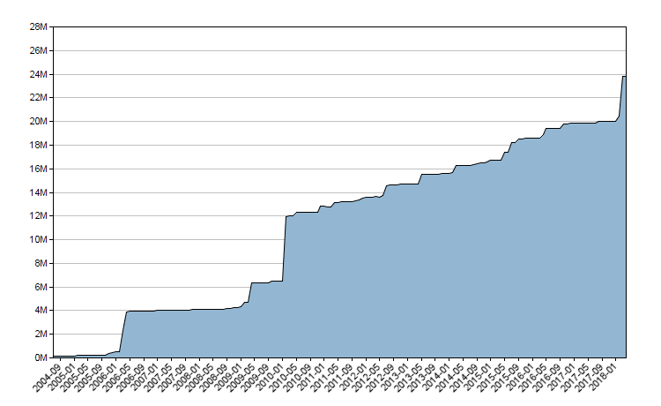
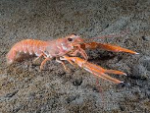
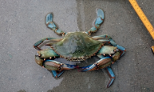
EMODnet Biology: dati
Per gruppi funzionali (alghe, fanerogame, plancton, pesci, uccelli, mammiferi,…)
Per «specie importanti per la società»
Visualizzazioni di base
Volume di dati in EMODnet Biology

Slide 15
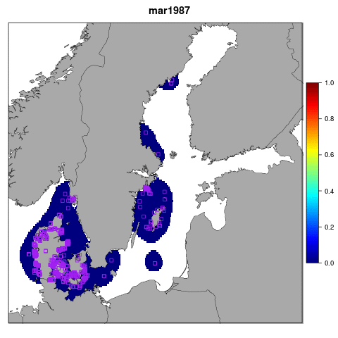
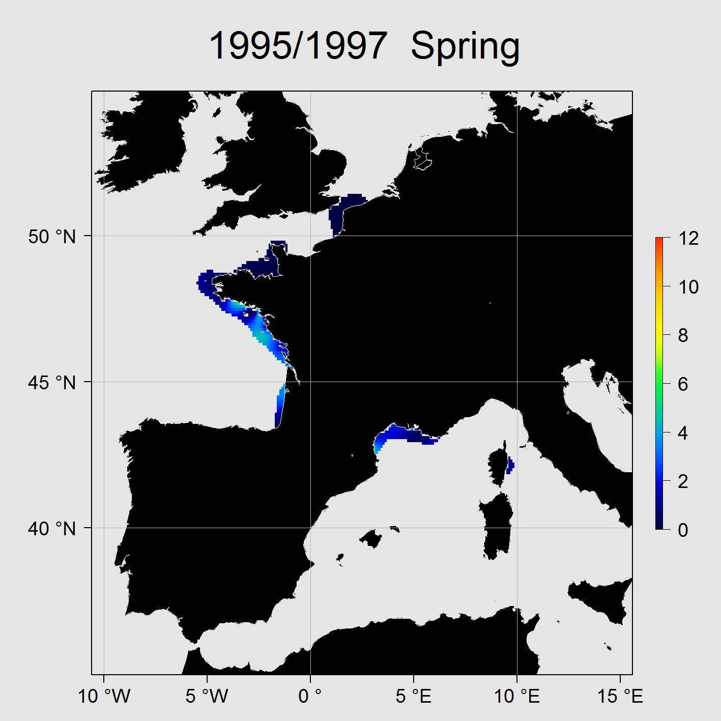
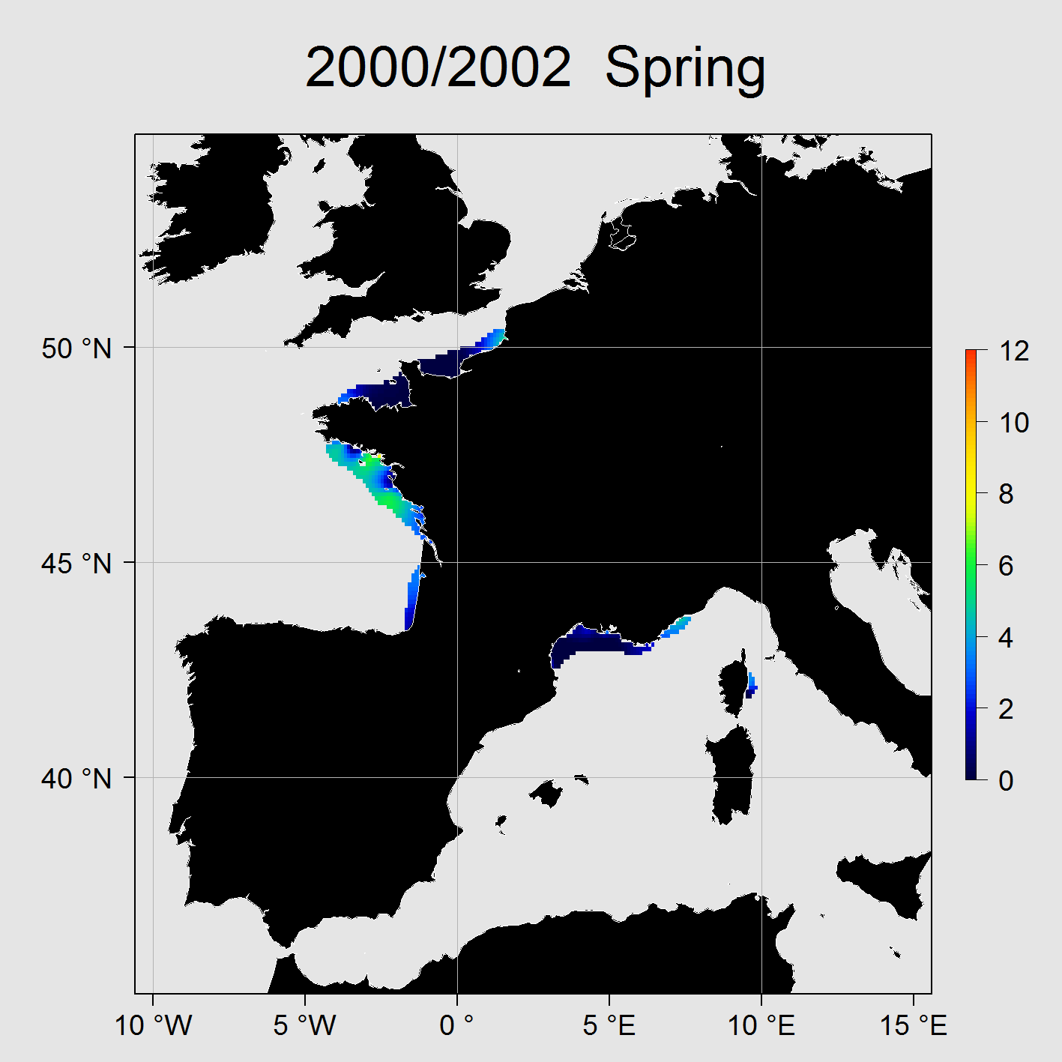
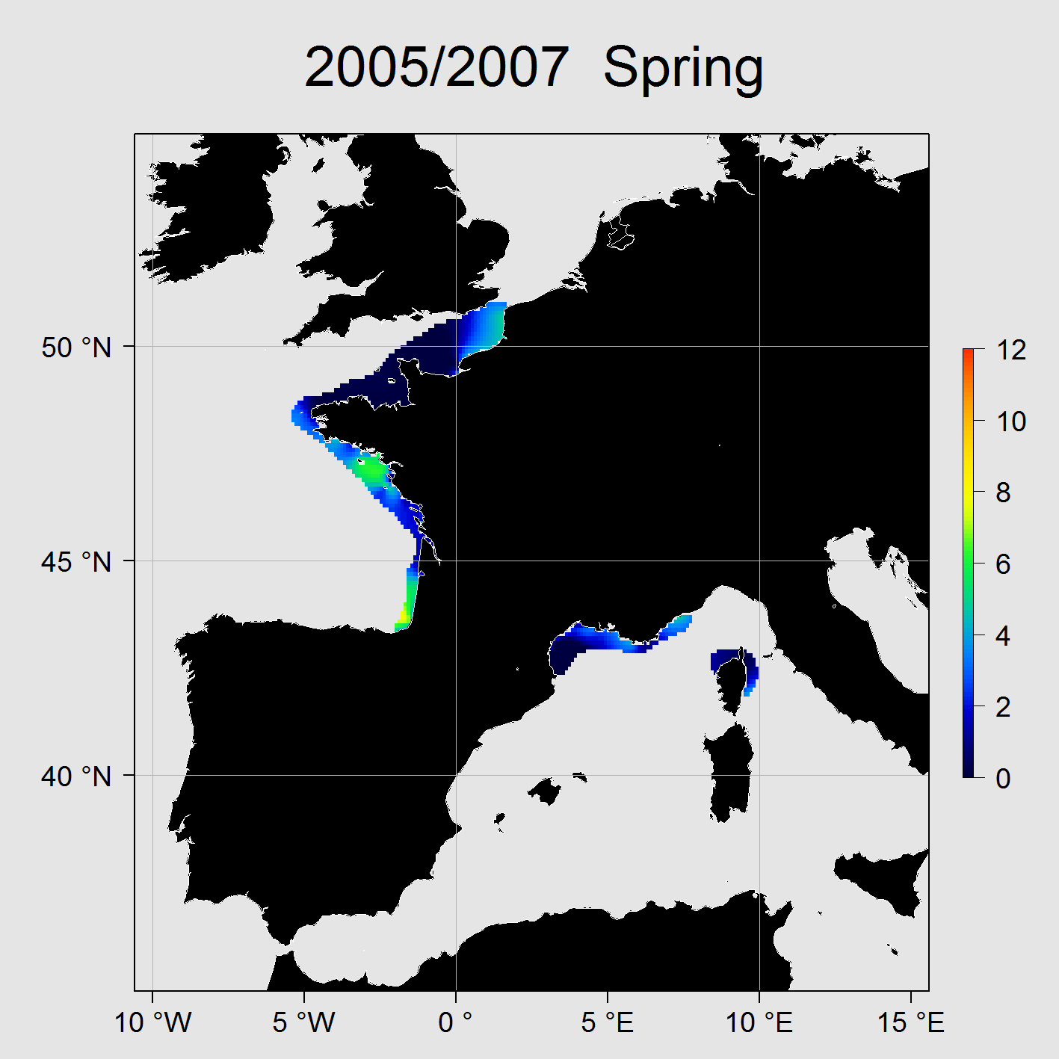
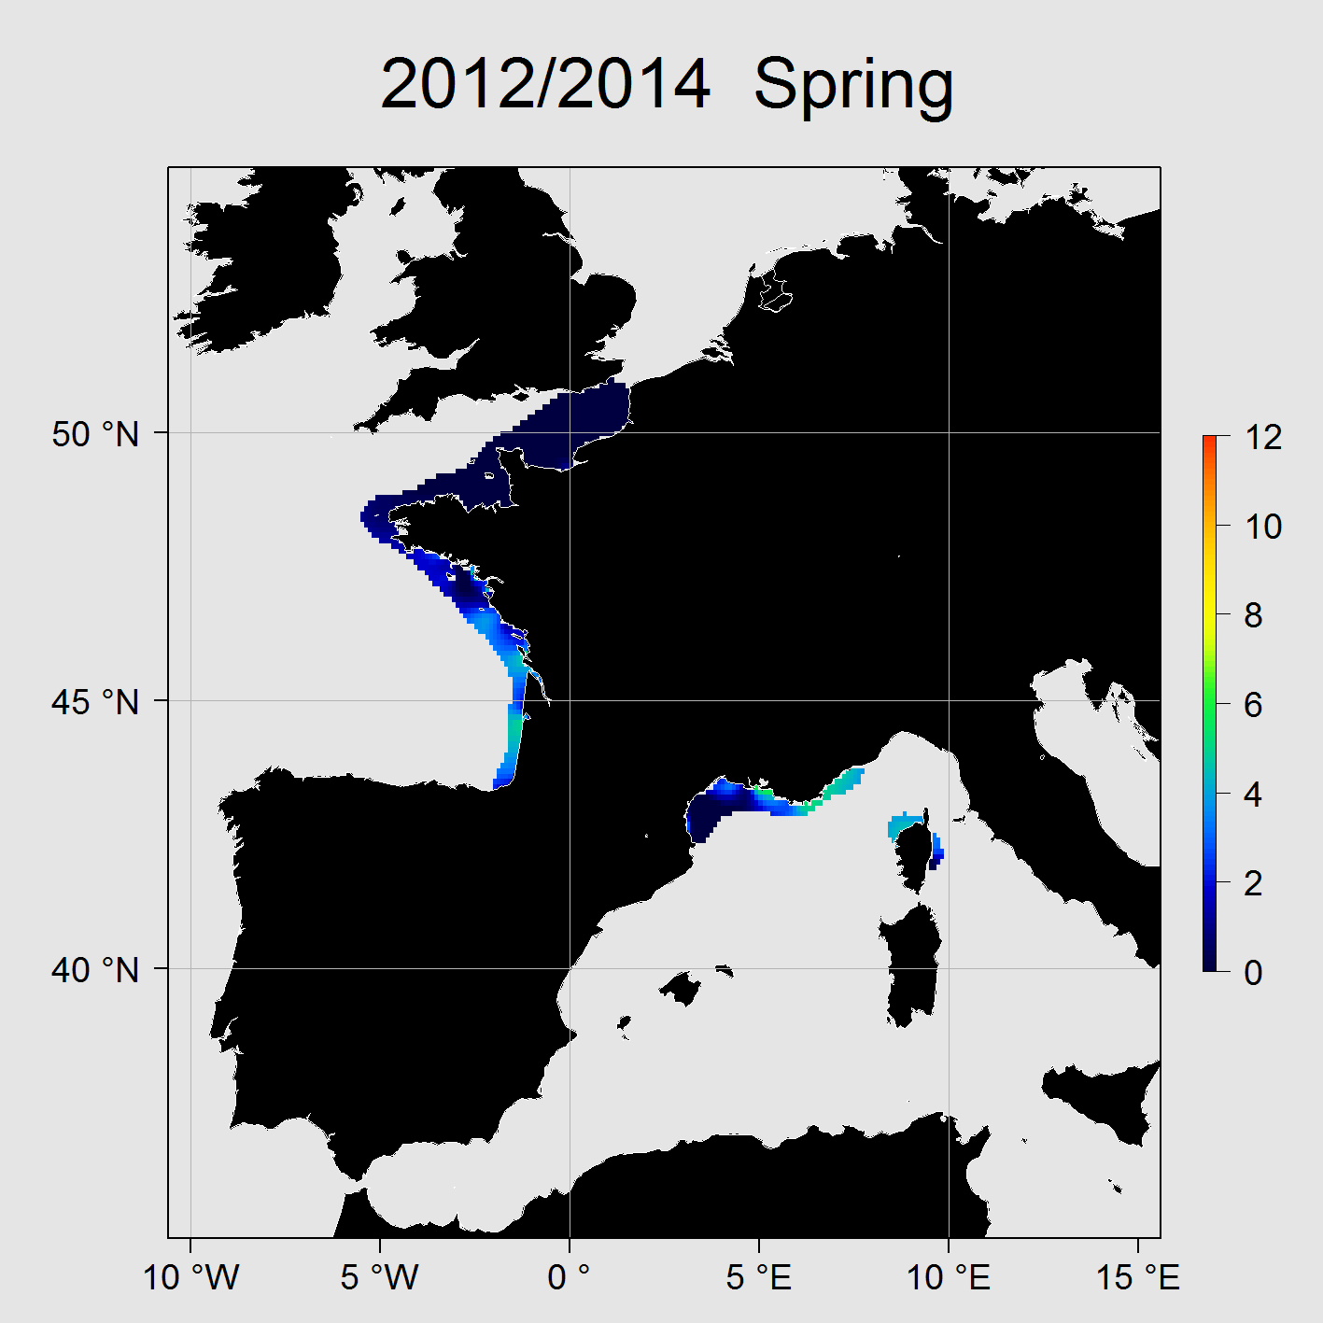
EMODnet Biology: prodotti
Visualizzazione di dati biologici:
Interpolazione spaziale per evidenziare distribuzione di gruppi/specie target
Evoluzione temporale per evidenziare tendenze nell’abbondanza di alcune specie target
Focus su specie ‘indicatrici’ (es. Specie tossiche)
Serie storiche di alghe tossiche lungo le coste francesi
Specie invasive: Marenzelleria nel Baltico

Slide 16
EMODnet Seabed Habitats
Max 3 slide(s) on portal services (e.g. specific parameters, layers datatypes, products, partners, functionalities) - illustrate specificities of the theme to highlight the strengths of the portal + results and how the situation is with EMODnet portal within your discipline.

Slide 17
EMODnet Physics
EMODnet Physics in a nutshell
Data
Near real-time (NRT) data at in situ observatories at sea
Reprocessed NRT data
Archived data derived from further elaboration and validation
Parameters
Temperature | Wind
Salinity | Atmospheric param.
Waves | Biogeochemical param.
Currents | Optical properties
Sea Level | Ice data
Under water noise | River Runoff
Products
Data products Sea Level Temperature & Salinity Currents Ice coverage River runoff & TSM Impulsive Noise
Services
Data portal | Catalogue
Products portal | Newsletter & digest
Monitoring tools | Reports (mail)
http & permaURLs | API REST/SOAP
OGC WMS, WFS, WCS | THREDDS
ERDDAP | widgets

Slide 18
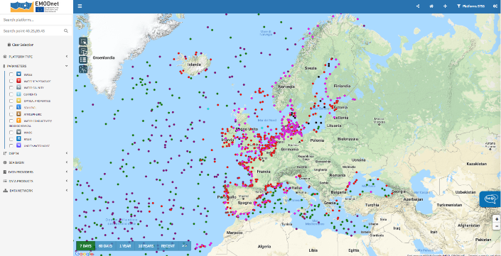
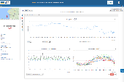
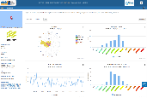
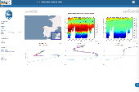
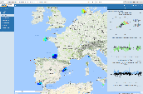
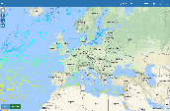
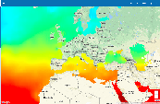
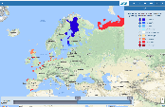
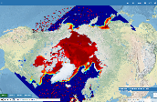
EMODnet Physics
EMODnet Physics portal

Slide 19
EMODnet Physics
EMODnet Physics M2M
Service | Description | Examples
permaURL | All platforms | http://www.emodnet-physics.eu/map/platinfo/piradar.aspx?platformid=10273 http://www.emodnet-physics.eu/map/platinfo/pidashboard.aspx?platformid=10273 Service description @ http://www.emodnet-physics.eu/map/spi.aspx
API REST/SOAP | Latest 60 days of data | www.emodnet-physics.eu/map/Service/WSEmodnet2.aspx www.emodnet-physics.eu/map/service/WSEmodnet2.asmx
OGS WMS, WFS, | Postgresql + Geoserver | geoserver.emodnet-physics.eu/geoserver/web examples and service description @ www.emodnet-physics.eu/map/service/GeoServerDefaultWMS www.emodnet-physics.eu/map/service/GeoServerDefaultWFS
THREDDS (OpenDAP, WMS, WCS) | Latest 60 days + HFR data + Ice | thredds.emodnet-physics.eu/thredds/catalog.html
ERDDAP | Latest 60 days | erddap.emodnet-physics.eu
widgets | All plots | www.emodnet-physics.eu/Map/Charts/PlotDataTimeSeries.aspx?paramcode=TEMP&platid=8427&timerange=7

Slide 20
EMODnet Physics
EMODnet Physics results and future
Collaboration with CMEMS and SDN NODC
from NRT to validated Historical data
>20,000 platforms, > 600,000 datasets
the widest DB on in situ Sea Level data: >400 European TG, 290 GLOSS and >1.300 PSMSL
>130 operational river stations, >300 historical river data from GRDC
>300.000 MEOP CTDs (2004-2017)
Engagement of the RSCs and TGNOISE
from operational data to soundmaps
International collaborations
Global initiative HFR, AtlantOS, SOOS, ...
Annual stats:
>50.000 views
>40.000 data download requests
>750.000 web services transactions

Slide 21
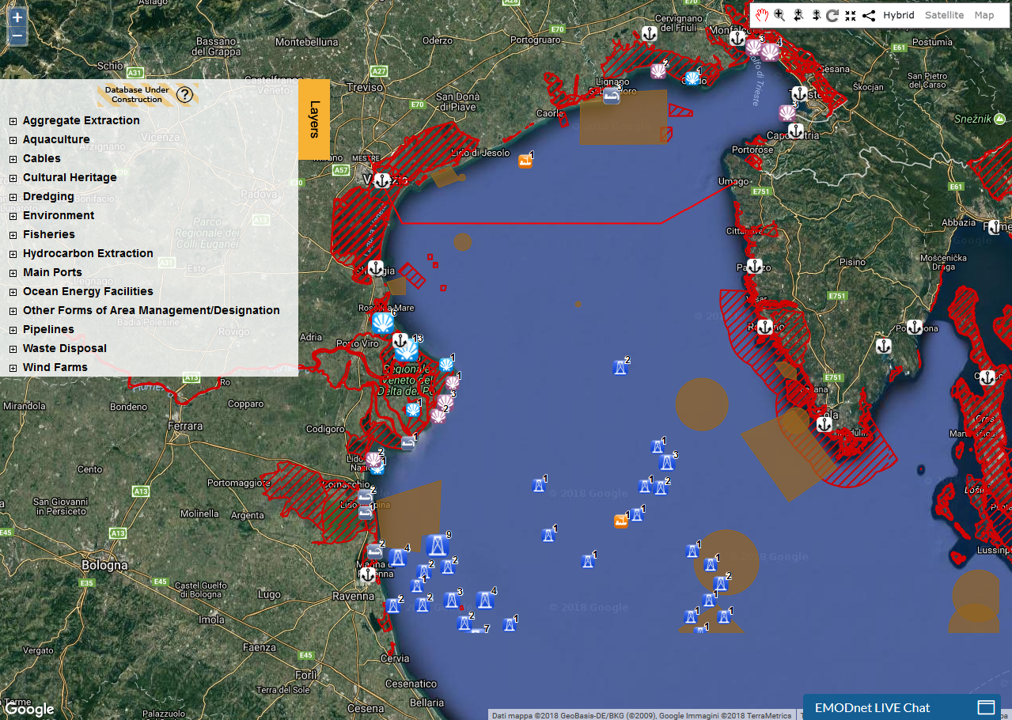
EMODnet Human Activities

Slide 22
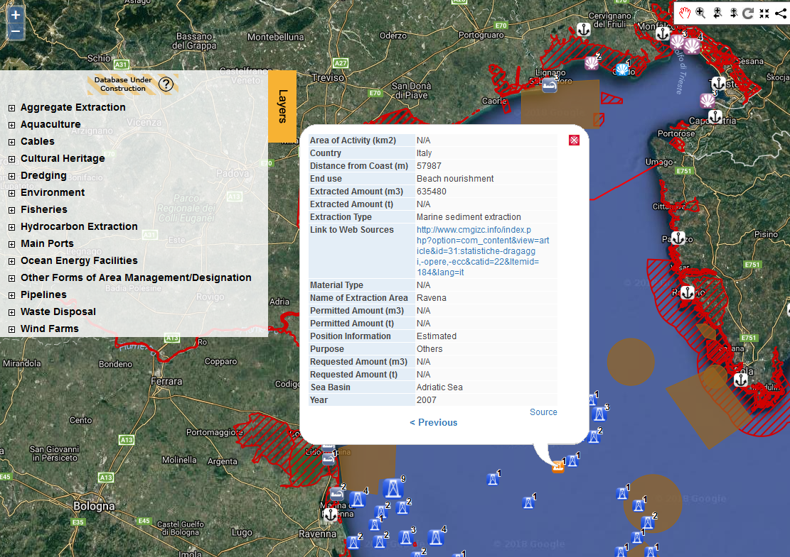
EMODnet Human Activities

Slide 23
EMODnet Human Activities
Nuovo set di dati sull’acquacoltura di acqua dolce
Nuovo set di dati sulla Pianificazione Spaziale Marittima (MSP)
Mappa di densità del traffico marittimo
ca. 50% degli utenti dal settore privato
Servizio di live chat disponibile 5 giorni su 7
Casi d’uso
Sondaggio tra gli utenti per migliorare le funzionalità del portale

